Slide 1





Trip Story
공데이터를 활용한 여행지 추천 및 여행 기록 공유 커뮤니티 서비스
팀명 ) 콜데프
팀장 ) 차현탁 | 팀원) 박성훈, 은지영, 최민아
기간 ) 2025.10.22.~2025.11.10. (총 20일)

Slide 2











Smart Trip Platform
01
02
03
프로젝트
주제
프로젝트팀
구성 및 역할
프로젝트
수행 절차
및 방법
Visit Tour
Contents
04
05
06
프로젝트
수행 경과
자체 평가
의견
프로젝트
시연

Slide 3

Smart Trip Platform
01. 프로젝트 주제
Project Concept

Slide 4


Smart Trip Platform
프로젝트 주제
- Trip Story -
사용자가 직접 여행 일정을 기록하고,
AI를 통해 여행 코스와 스토리를 추천받으며,
다른 여행자들과 경험을 공유할 수 있는
AI기반 여행 기록 & 추천 플랫폼 입니다.
여행의 계획, 관리자 인증, 공유까지의
전 과정을 하나의 서비스로 통합하여,
사용자 중심의 여행 경험을 제공합니다.

Slide 5



Smart Trip Platform
기대 효과
1) AI 기반 여행 서비스 고도화
AI를 활용한 사용자의 여행 데이터 분석하여, 개인화된 경험 제공
keyword
데이터 중심의 지능형 여행 플랫폼으로 발전
2) 사용자 참여형 여행 생태계 조성
사용자간 후기, 댓글, 좋아요를 통한 소통 중심의 커뮤니티 활성화
스탬프와 등급 시스템으로 지속적 참여 유도 및 동기 부여
3) 지역 관광 및 정보 데이터화
AI추천 알고리즘의 정교화 및 지역 관광 활성화 기여
공공, 지자체 관광 플랫폼과의 연계 가능성 확보

Slide 6
Smart Trip Platform
02. 프로젝트 팀 구성 및 역할
Project Teamwork

Slide 7
Smart Trip Platform
 | 프로젝트 팀 구성 및 역할
차 현 탁
박 성 훈
[ 메인 / 로그인처리 / 관리자 페이지 / 지역별 추천 ]
1. 메인페이지 - 등록된 공지사항 게시글 형식 공지사항 조회 (좋아요/댓글) 2. 로그인 시스템 - 회원가입, 소셜 로그인 등 일반 로그인 기능 3. 관리자 시스템 - 관리자 로그인 / 방문자 및 전제 회원수 그래프 / 유저관리 시스템 / 공지사항 추가
4. 지역별 추천 - 지도 클릭시 해당 위치의 기온 날씨 정보 및 근처 추천장소 정보 출력
[ AI 여행추천 / 트립스토리 (AI그림 게시판) ]
1. 사용자 입력 기반 맞춤형 여행 코스 생성
2. AI 알고리즘을 활용한 최적 경로 추천
3. 여행 기록 데이터 기반 AI 이미지 자동 생성
4. 생성된 이미지를 커뮤니티에 공유하는 게시판 구현
5. 스탬프 등록에 따른 최초 제한 기능 (트립스토리)

Slide 8
Smart Trip Platform
 | 프로젝트 팀 구성 및 역할
은 지 영
최 민 아
[ 여행추천정보 카테고리 & 여행후기 게시판 & 여행로컬마켓 ] 1. 여행 추천 정보 - 테마 여행(10가지 카테고리), 전국 축제(6종 분류 · 날짜 정렬), 여행 사이트 모음 2. 여행 후기&댓글 시스템 - CRUD 권한 제어, 이미지 업로드/슬라이더, 해시태그 자동 추가·클릭 검색,
링크 정규화, 좋아요/조회수, 국내·해외 분류,3단계 계층 댓글, 답글 토글, 실시간 동기화, 수정/시간 표시 3. 여행 로컬마켓 - 지역 필터 · 초성 검색, 방문별 쿠폰 진행도 표시, 다중 정렬 4. 상품 상세 모달 · 혜택 안내 팝오버,방문 기록 기반 자동 쿠폰 발급 & 지역별 할인 적용
[ 마이페이지 & 스탬프 & 여행 통계 & 관리자 승인 시스템 ]
1. 사용자가 직접 여행 기록 업로드 ( 관리자 승인 후 공식 여행 기록으로 등록 ) 2. 여행 5회 이상 시 스탬프 1개 획득 권한 부여 ( 누적 스탬프에 따라 등급 상승 ) 3. 지역별 스탬프 지도와 방문 기록 시각화
4. 개인 통계 ( 방문 지역 수, 여행 횟수 등 ) 자동 계산 및 표시
5. 사용자 경험 향상을 위해 모달, 알림, 요약 카드 등 UI 개선

Slide 9
Smart Trip Platform
03. 프로젝트 수행 절차 및 방법
Project Process

Slide 10
Smart Trip Platform
프로젝트 수행 절차 및 방법
※ 프로젝트 전체 기간 : 2025.10.22.~2025.11.10. (총 20일)
1. 주제 선정 [ 10.22(수) ]
- 프로젝트 주제 선정 및 개발 방향 논의
- 개발 환경 구축 및 초기 셋팅
( Node + React + DB 등 )
2. 계획 수립 [ 10.22(수) ~ 10.23(목) ]
- 서비스 기획 및 주요 기능 정의
- 프로젝트 수행 계획 수립 및 관련 문서 작성
- 프로젝트 역할 분담 계획
3. 프로젝트 개발 진행 [ 10.23(목) ~ 11.09(일) ]
- 핵심 기능 개발 및 API 연동
- 프론트엔드와 백앤드 간 통신 구현
- CSS를 활용한 UI/UX 개선을 위한 CSS 스타일 적용
4. 테스트 및 기능 개선 [ 기간 내 수시 진행 ]
- 기능별 단위 테스트 및 오류 검증
- 사용자 피드백 기반 UI/UX 수정 및 성능 최적화
- 피드백 반영 및 안정화 작업 수행

Slide 11
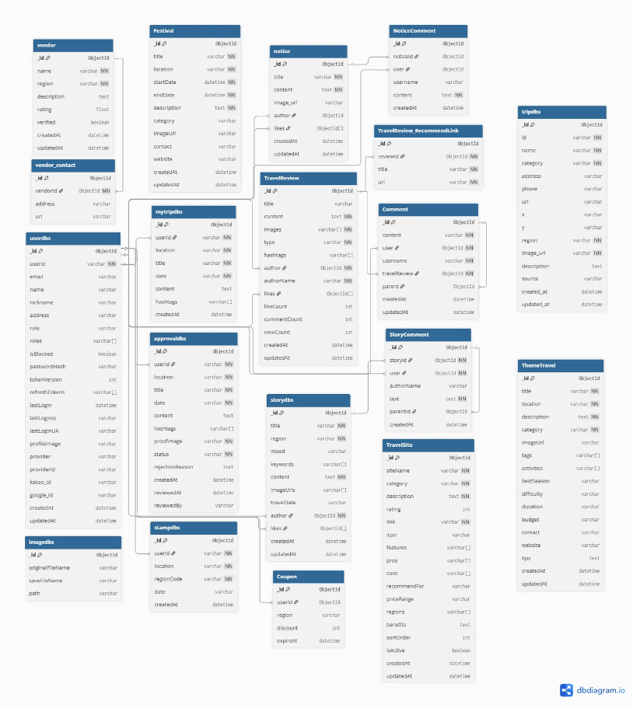
Smart Trip Platform
ERD

Slide 12
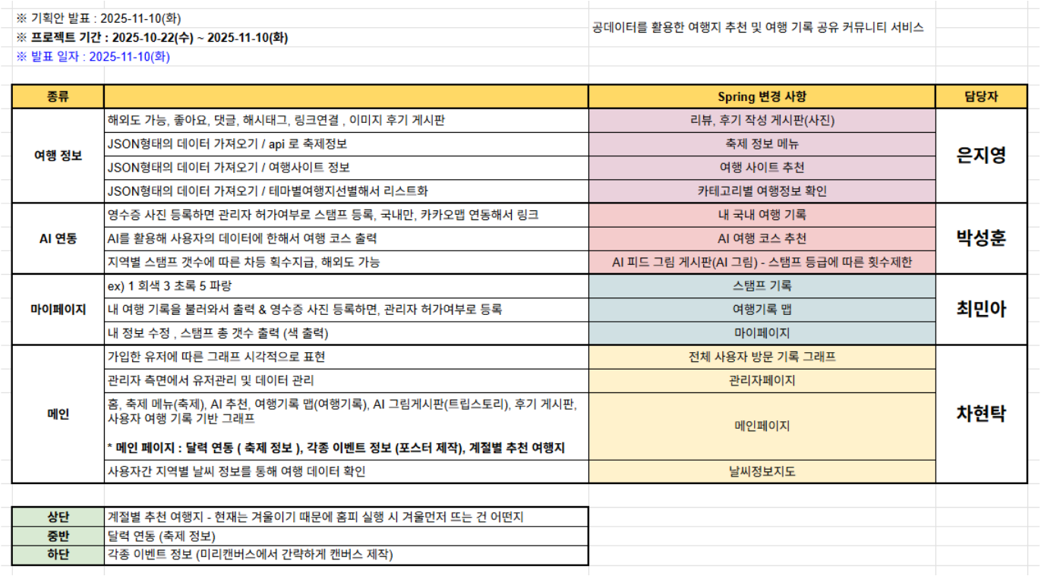
Smart Trip Platform
기능별 역할분담 및 변동사항 기록

Slide 13











Smart Trip Platform
기술 스택
Front-End
Back-End
문서 및 개발 도구

Slide 14
Smart Trip Platform
04. 프로젝트 수행 경과
Project Progress

Slide 15
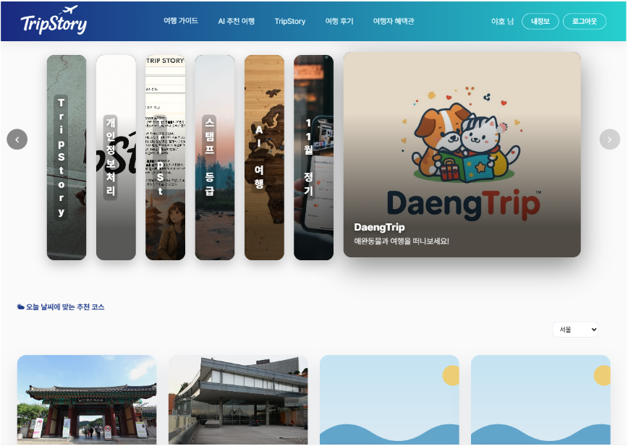
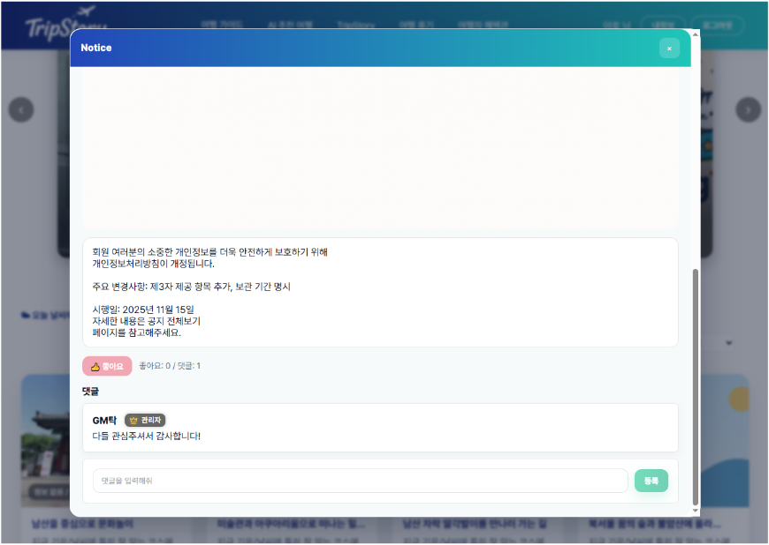
1. 공지사항
Smart Trip Platform
━━━━━━━━━━━━━━━━━━━━━━━━━━━━━━━━━━━━━━━━━━━━━━━━━━━━━━ 메인화면
카드형식의 공지사항 / 다가오는 축제 / 날씨별 추천 코스 제공
카드를 클릭하면 게시글 형식의 상세 페이지로 연결되며,
좋아요와 댓글로 여행자 간 소통이 이루어집니다. ━━━━━━━━━━━━━━━━━━━━━━━━━━━━━━━━━━━━━━━━━━━━━━━━━━━━━━

Slide 16
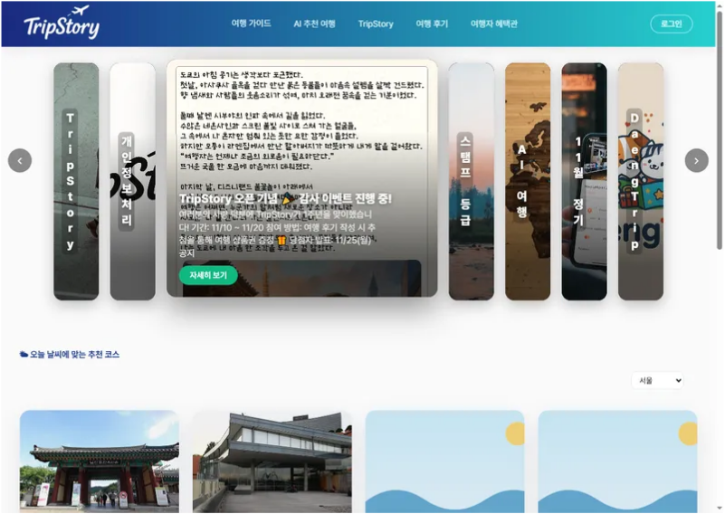
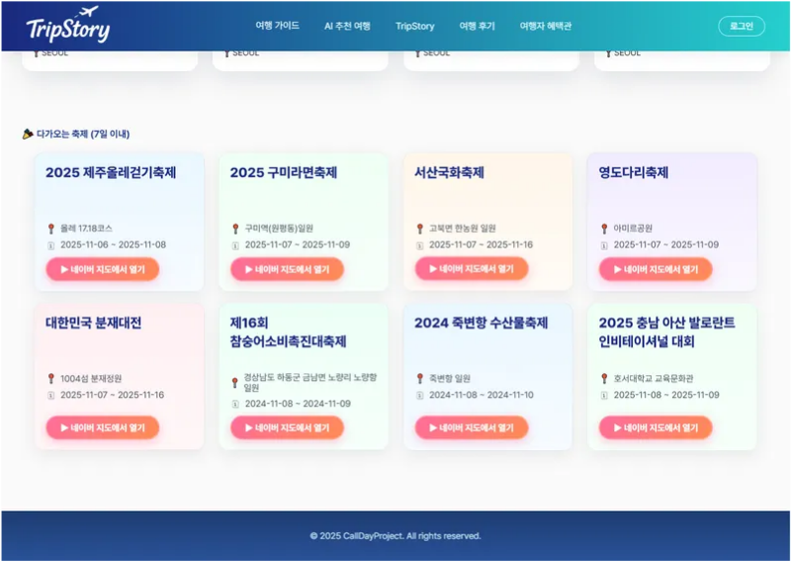
2. 메인페이지
Smart Trip Platform
━━━━━━━━━━━━━━━━━━━━━━━━━━━━━━━━━━━━━━━━━━━━━━━━━━━━━━ 날씨 기반 추천 코스 다가오는 축제 추천
지역 선택 Dropdown 실시간 국가 API 기반 축제 데이터 반영
현재기온 / 하늘상태 반영 기간이 임박한 축제들 우선 제시
실시간 추천 코스 자동 노출 클릭 시 네이버 지도 연동으로 위치 탐색 가능 ━━━━━━━━━━━━━━━━━━━━━━━━━━━━━━━━━━━━━━━━━━━━━━━━━━━━━━

Slide 17
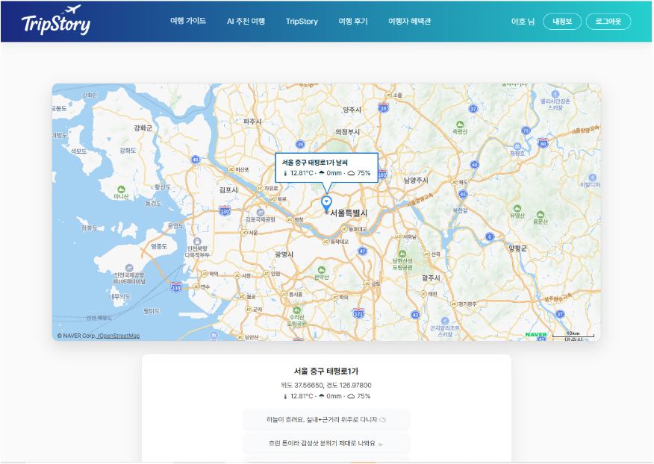
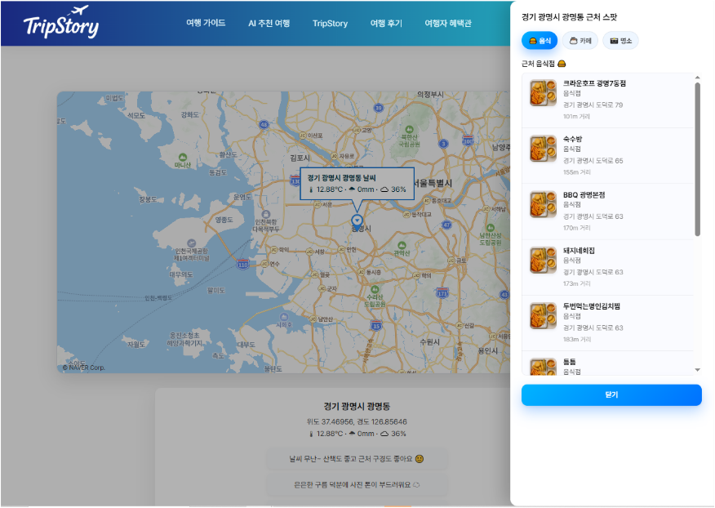
3. Weather Map
Smart Trip Platform
━━━━━━━━━━━━━━━━━━━━━━━━━━━━━━━━━━━━━━━━━━━━━━━━━━━━━━ 지도기반 지역별 추천
네이버 지도기반으로 지역 클릭시 정보 제공
Open Weather Map API 기반 기온 날씨 강수량 제공
근처 음식 / 카페 / 명소 카테고리로 스팟 추천 ━━━━━━━━━━━━━━━━━━━━━━━━━━━━━━━━━━━━━━━━━━━━━━━━━━━━━━

Slide 18
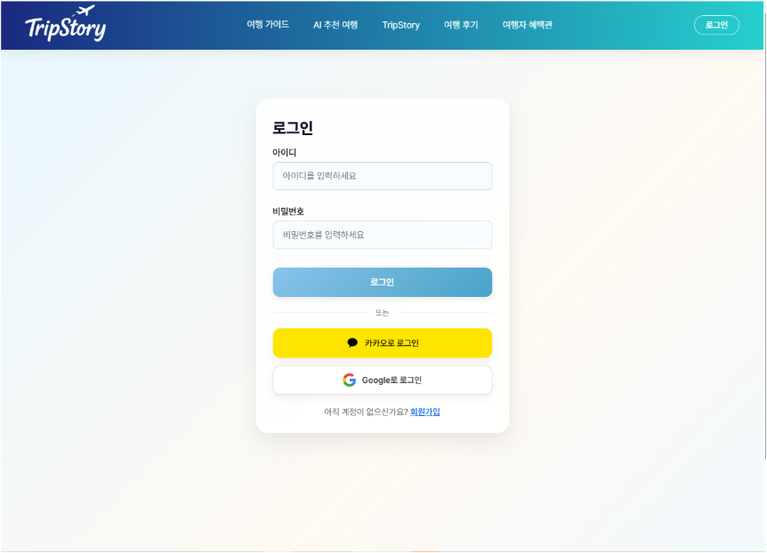
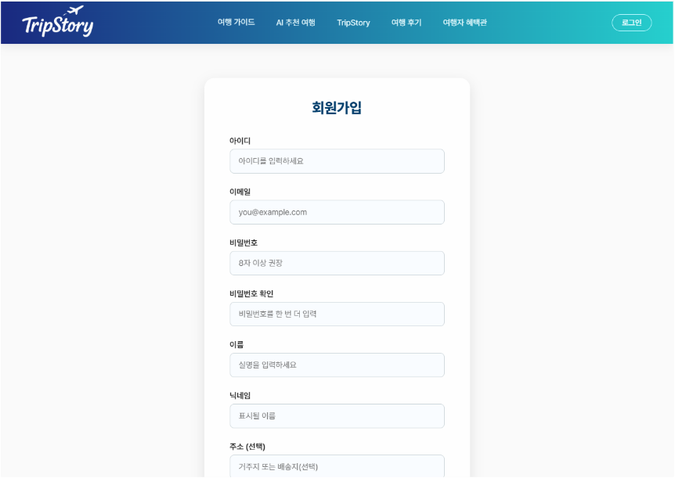
4. 로그인 & 회원가입
Smart Trip Platform
━━━━━━━━━━━━━━━━━━━━━━━━━━━━━━━━━━━━━━━━━━━━━━━━━━━━━━ 로그인 시스템
일반적인 로그인 / 소셜 로그인 제공
회원가입을 통한 일반 로그인이 가능 ━━━━━━━━━━━━━━━━━━━━━━━━━━━━━━━━━━━━━━━━━━━━━━━━━━━━━━

Slide 19
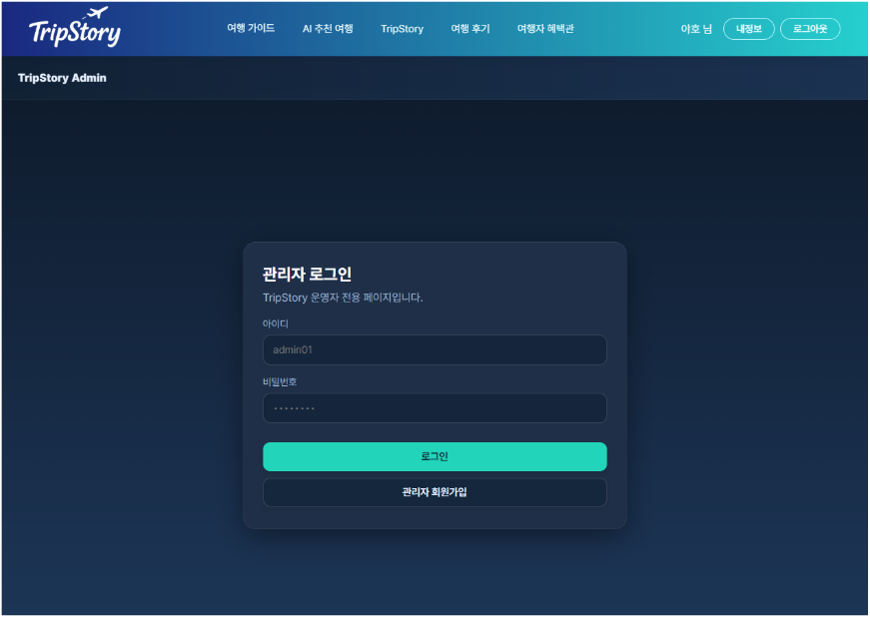
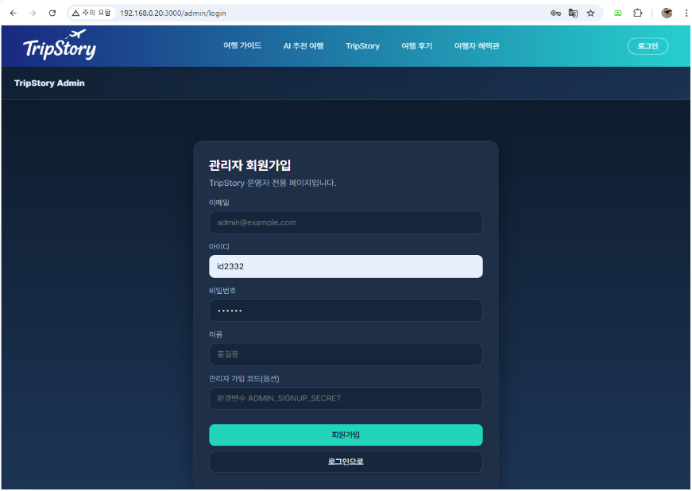
5. 관리자 페이지
Smart Trip Platform
━━━━━━━━━━━━━━━━━━━━━━━━━━━━━━━━━━━━━━━━━━━━━━━━━━━━━━ 관리자 페이지
주소창 입력으로 관리자 페이지 보안 접속
관리자 가입 코드 입력으로 회원가입 가능
관리자 로그인으로 관리자 기능 사용 가능 ━━━━━━━━━━━━━━━━━━━━━━━━━━━━━━━━━━━━━━━━━━━━━━━━━━━━━━

Slide 20
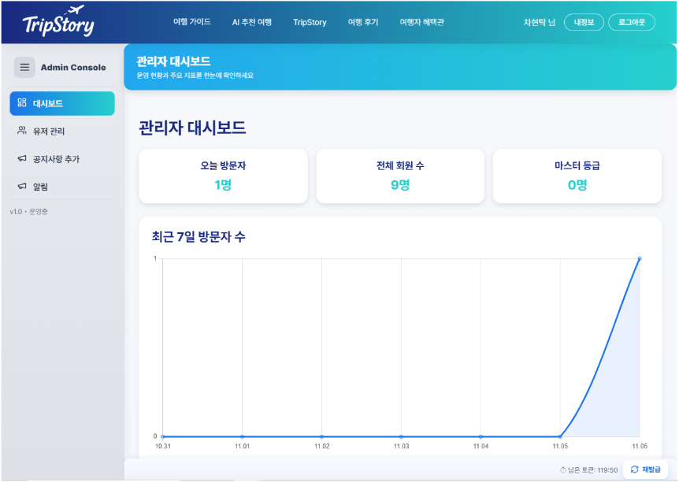
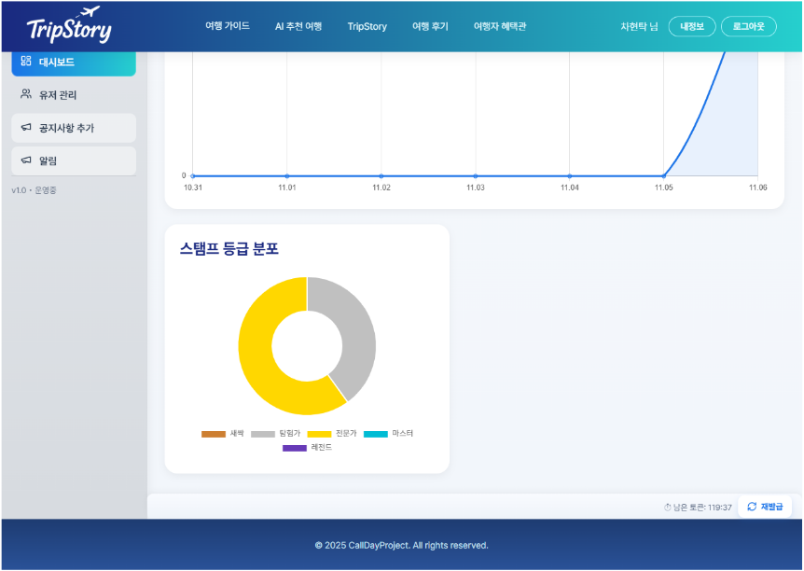
6. 관리자 대쉬보드
Smart Trip Platform
━━━━━━━━━━━━━━━━━━━━━━━━━━━━━━━━━━━━━━━━━━━━━━━━━━━━━━ 관리자 대쉬보드
로그인 후 즉시 확인 가능한 페이지 ( 하단 재발급 버튼으로 토큰 재발행 가능 )
가입자 수 / 방문 수 / 스탬프 마스터 수 등 확인 가능한 그래프 출력
스탬프 등급별 유저 분포 그래프 출력 ━━━━━━━━━━━━━━━━━━━━━━━━━━━━━━━━━━━━━━━━━━━━━━━━━━━━━━

Slide 21
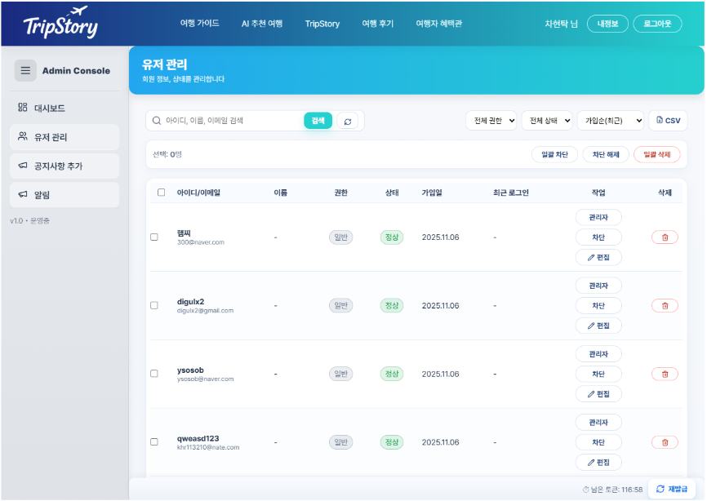
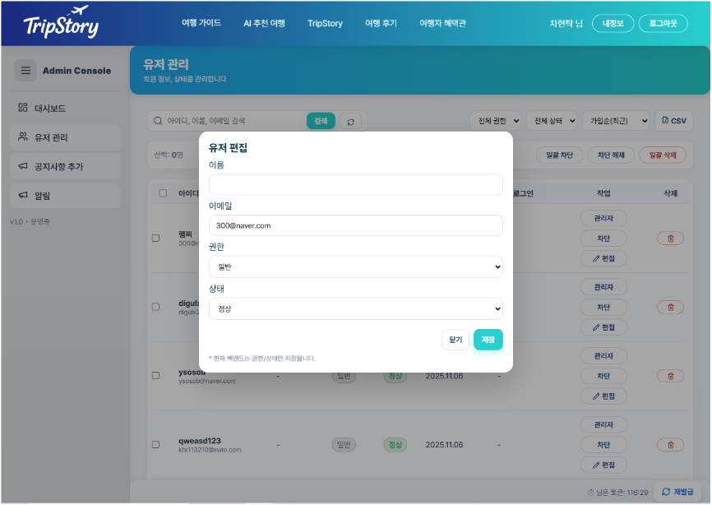
7. 관리자 유저관리
Smart Trip Platform
━━━━━━━━━━━━━━━━━━━━━━━━━━━━━━━━━━━━━━━━━━━━━━━━━━━━━━ 관리자 유저관리
유저 검색 기능 / 유저 정렬 기능으로 유지보수 UP
단일 유저 편집으로 정보 수정
간단한 버튼 클릭으로 권한 / 차단 / 유저 삭제 가능 ━━━━━━━━━━━━━━━━━━━━━━━━━━━━━━━━━━━━━━━━━━━━━━━━━━━━━━

Slide 22
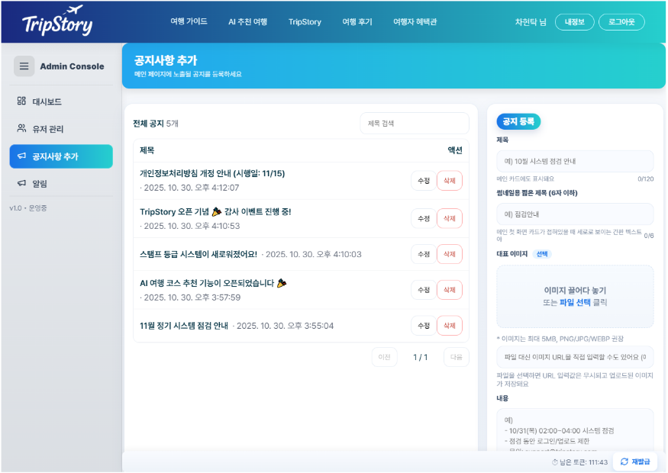
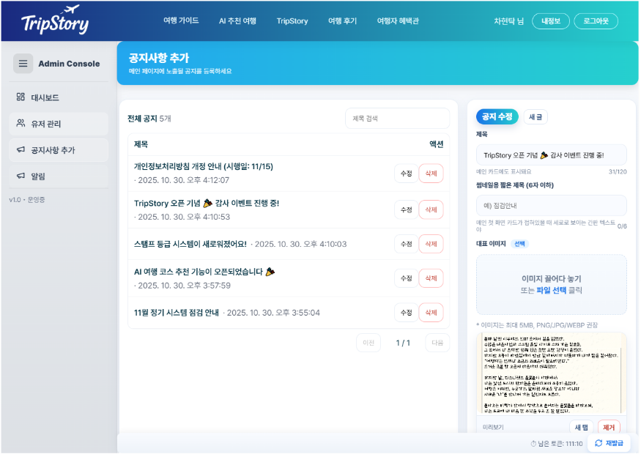
8. 관리자 공지사항
Smart Trip Platform
━━━━━━━━━━━━━━━━━━━━━━━━━━━━━━━━━━━━━━━━━━━━━━━━━━━━━━ 관리자 공지사항
메인화면에 출력되는 공지사항 등록
전체 공지사항을 게시판 형식으로 리스트로 가져와 유지보수 가능
수정버튼 클릭시 우측 등록창에 내용을 가져와 수정 가능 ━━━━━━━━━━━━━━━━━━━━━━━━━━━━━━━━━━━━━━━━━━━━━━━━━━━━━━

Slide 23
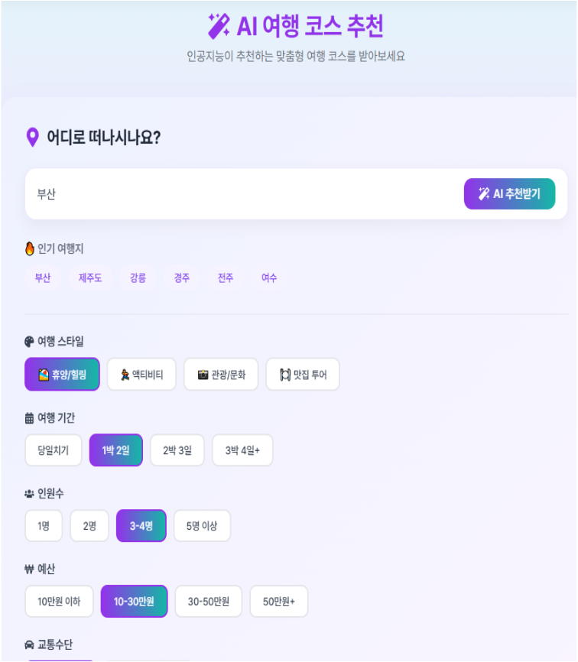

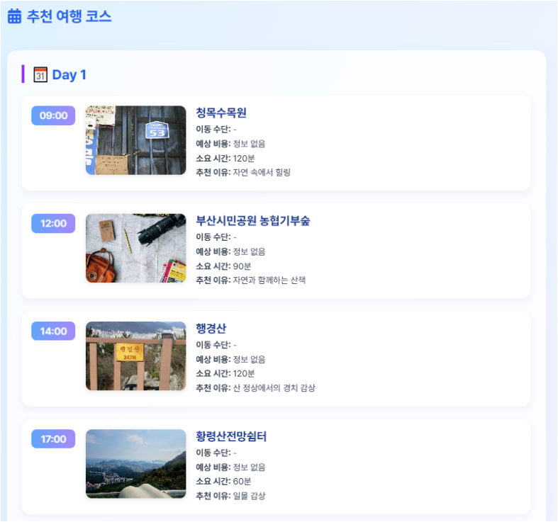

AI 여행 코스 추천
Smart Trip Platform
사용자가 출발지, 여행, 기간, 테마 입력 시
AI 개인 맞춤형 여행 코스 생성 기능

Slide 24
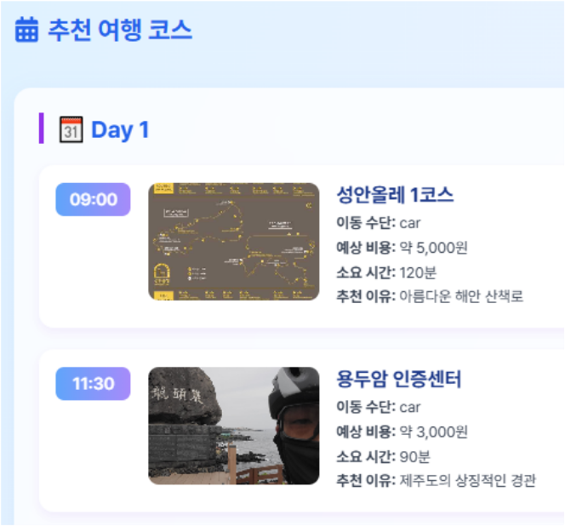
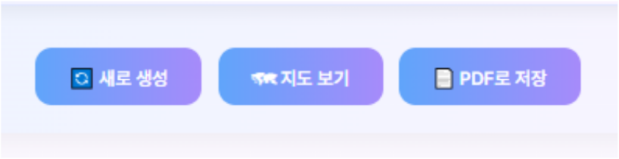

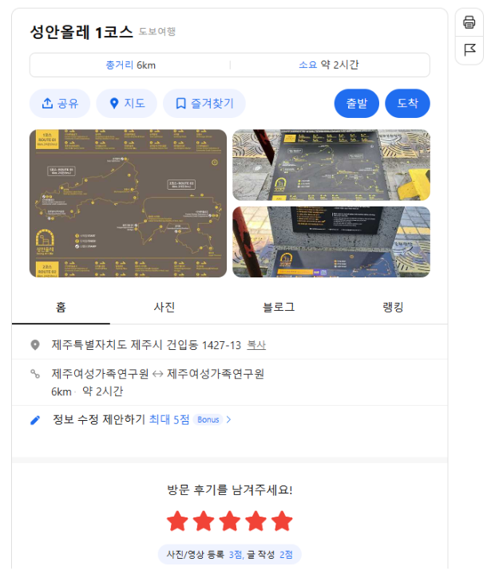
2. AI여행 코스
Smart Trip Platform
1. 추천 여행 코스를 PDF, 지도, 재생성 기능을 통해 활용 가능!
2. 네이버 지도 & 카카오맵 경로 보기를 통해 실제 이동 동선 확인 가능
3. 단순 추천을 넘어 '실제 여행 계획서'로 변환 가능

Slide 25
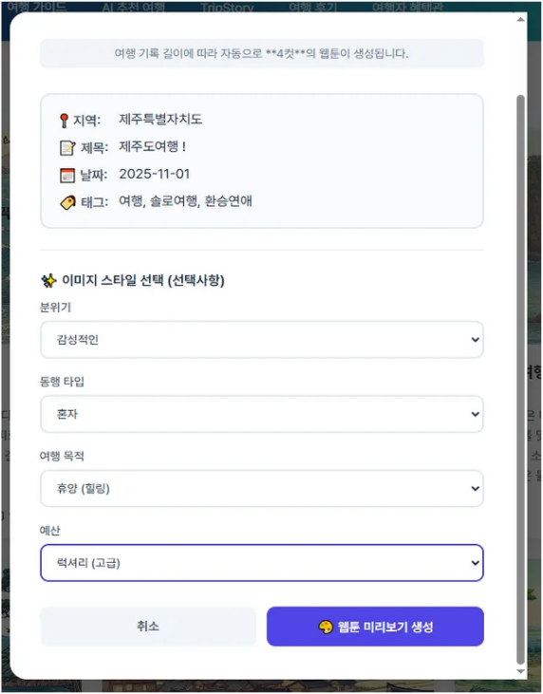
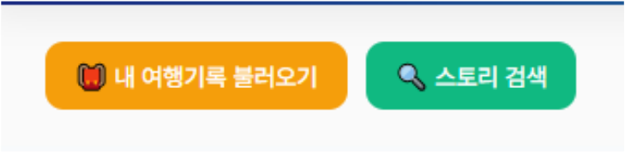


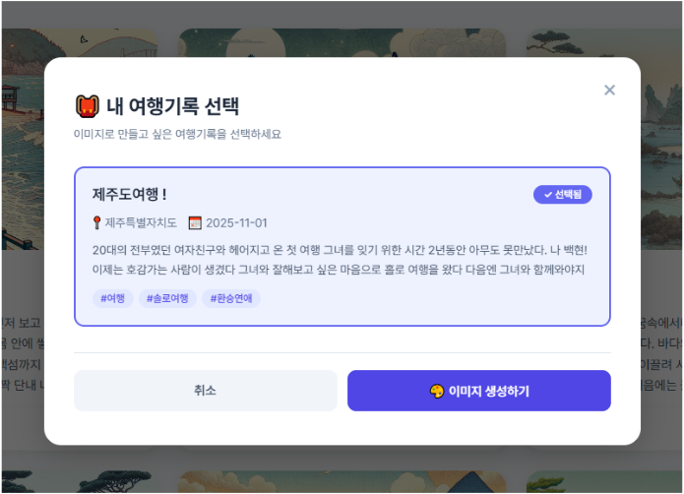
3. 트립스토리
Smart Trip Platform
1. 기존 여행기록을 불러오거나 새 여행글 작성 가능 2. 선택한 여행기록을 기반으로 AI가 웹툰 컷 자동 생성

Slide 26
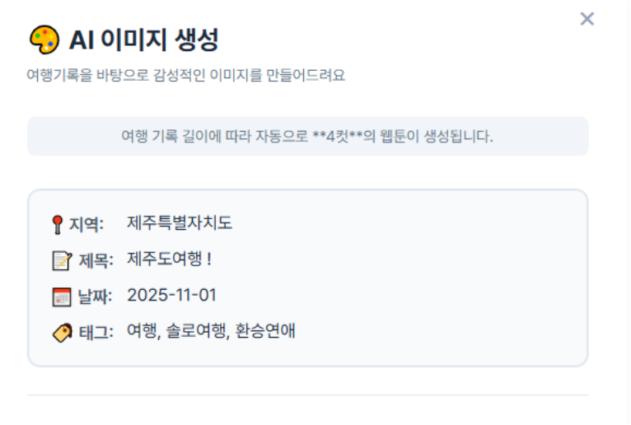
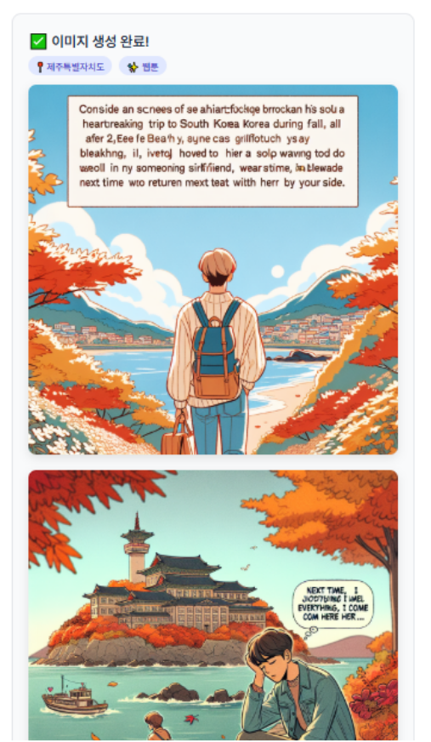
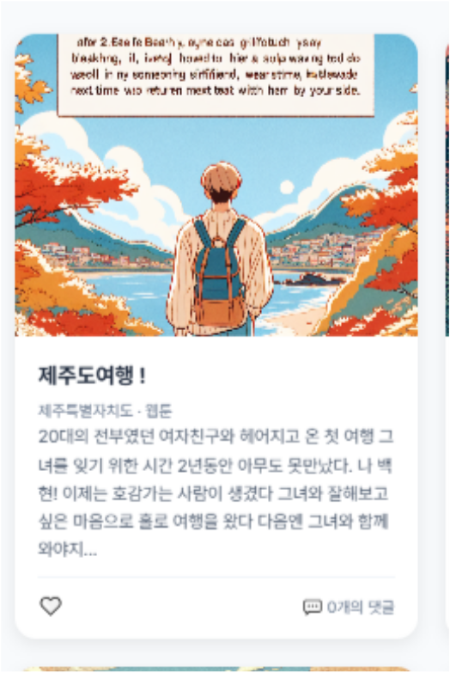
4. 웹툰 형식의 AI이미지 생성
Smart Trip Platform
1. 생성된 웹툰 컷 확인 후 바로 게시 가능 2. 게시 시 제목 · 설명 · 해시태그 입력하여,
콘텐츠 완성도 높임

Slide 27
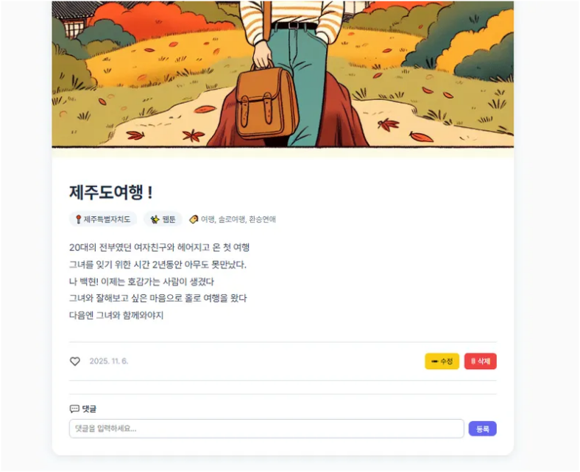
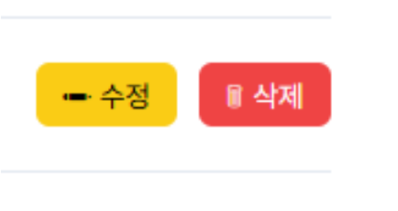

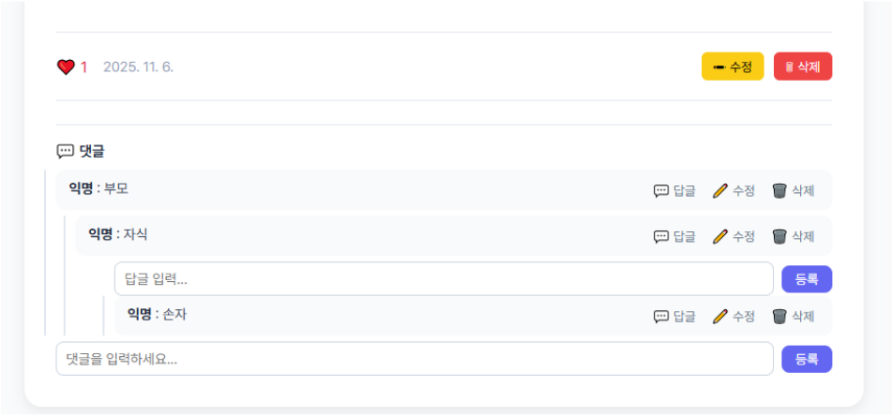
5. 상세페이지
Smart Trip Platform
1. 좋아요 / 댓글 / 대댓글 / 수정 / 삭제 기능 제공 2. 댓글 작성자 본인 여부에 따라 UI 자동 변경되어,
사용자 편의성과 소통 경험을 강화

Slide 28
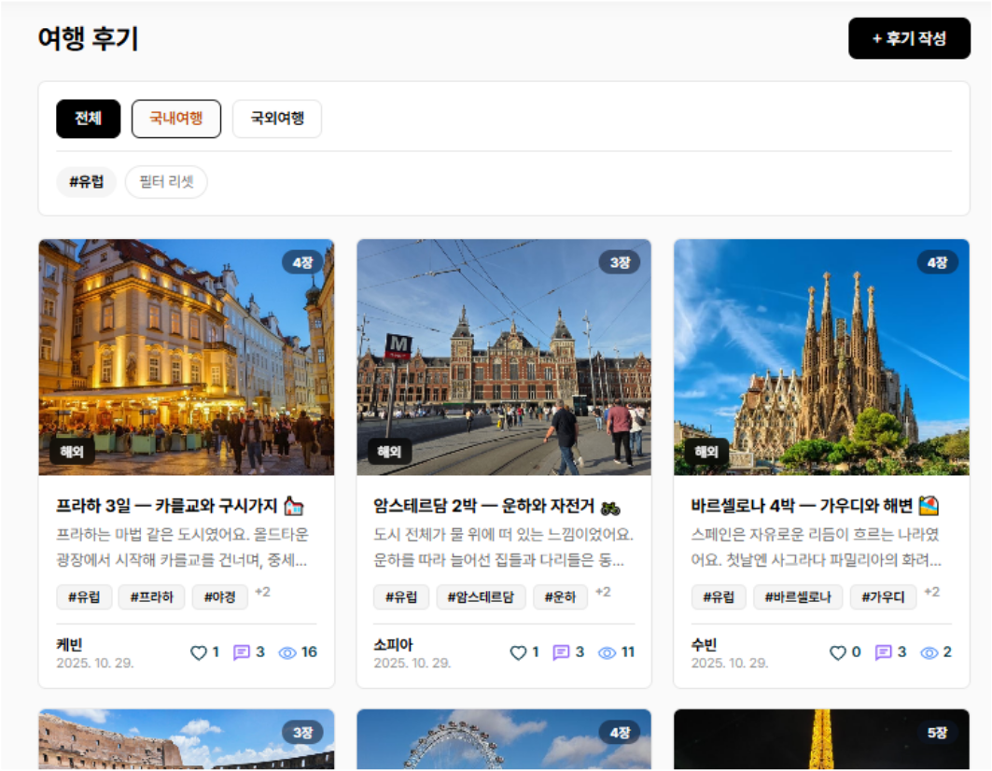

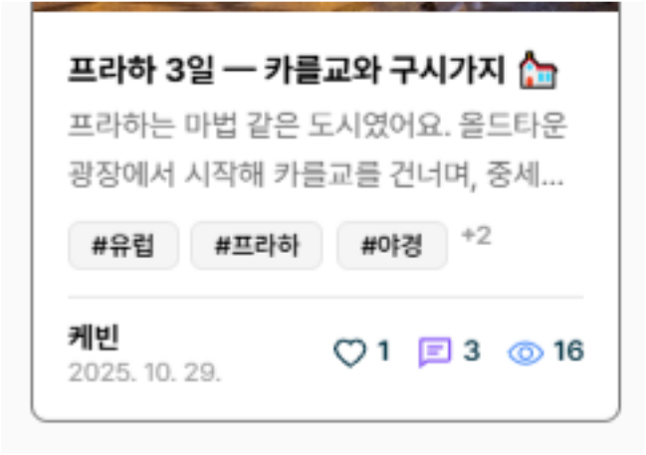


여행 후기 리스트 & 필터
Smart Trip Platform
· 국내 / 해외 / 전체 필터 제공 · 해시태그 검색 및 다중 필터 지원 · 좋아요 / 댓글 / 조회수 실시간 표시 · 페이지네이션으로 리스트 탐색 가능

Slide 29
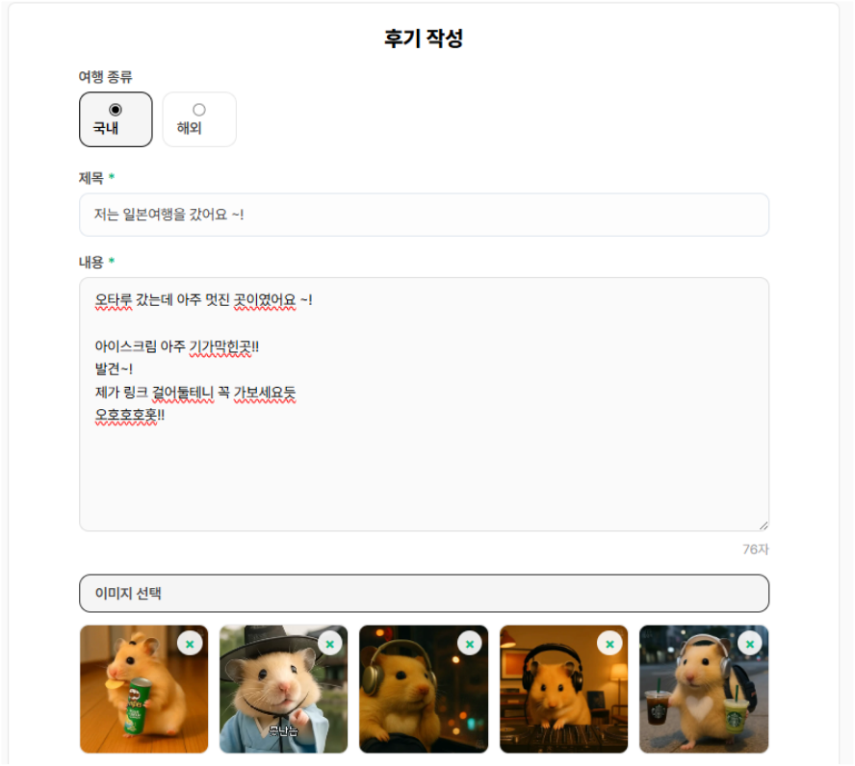
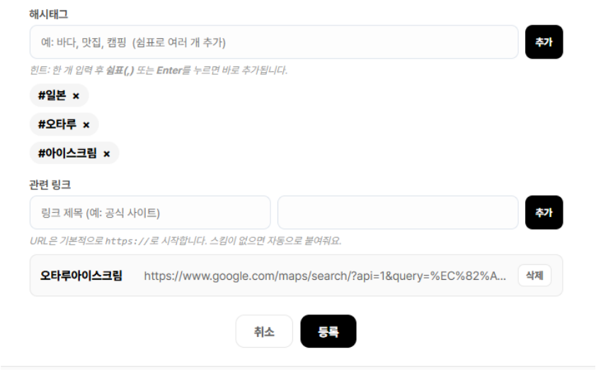


2. 여행 후기 작성 기능 (폼)
Smart Trip Platform
· 제목 / 내용 / 이미지 업로드 지원 (미리보기 포함) · 쉼표·엔터 입력 시 해시태그 자동 생성 · 외부 추천 링크 입력 기능 · 국내 / 해외 구분 선택 가능

Slide 30

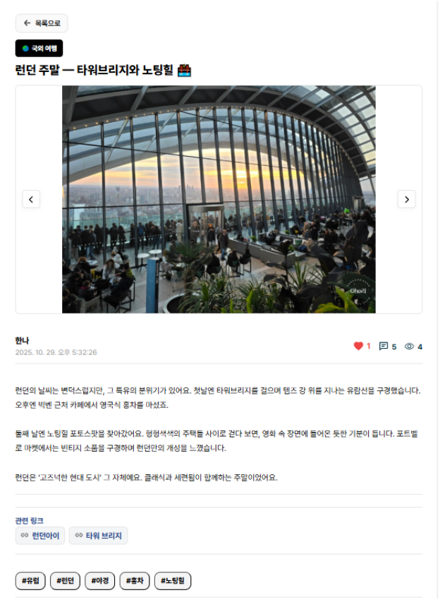

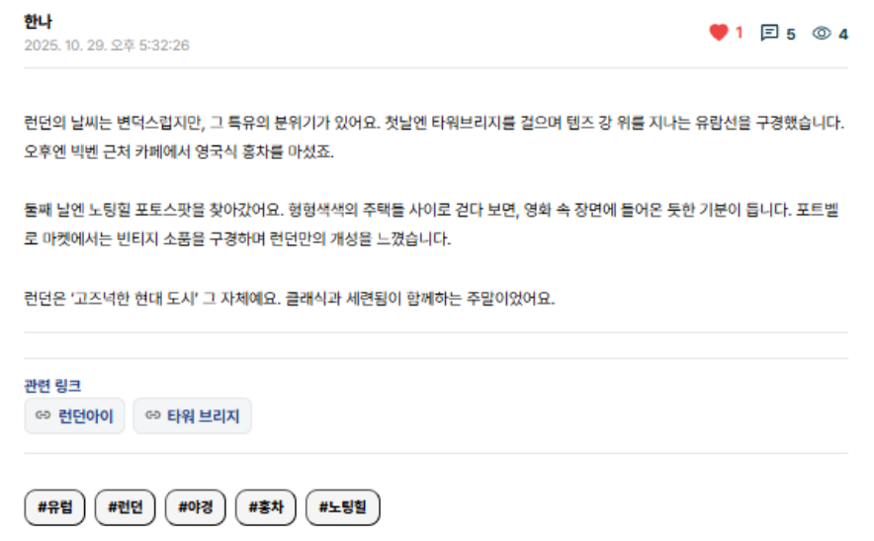

3. 여행 후기 상세 페이지 (조회 화면)
Smart Trip Platform
· 이미지 슬라이더 지원 (여러 장 이동 가능) · 좋아요 토글 / 해시태그 노출 / 조회수 기록 · 작성자 정보 / 작성일 / 수정일 표시 · 링크 클릭 시 외부 사이트 이동 가능

Slide 31
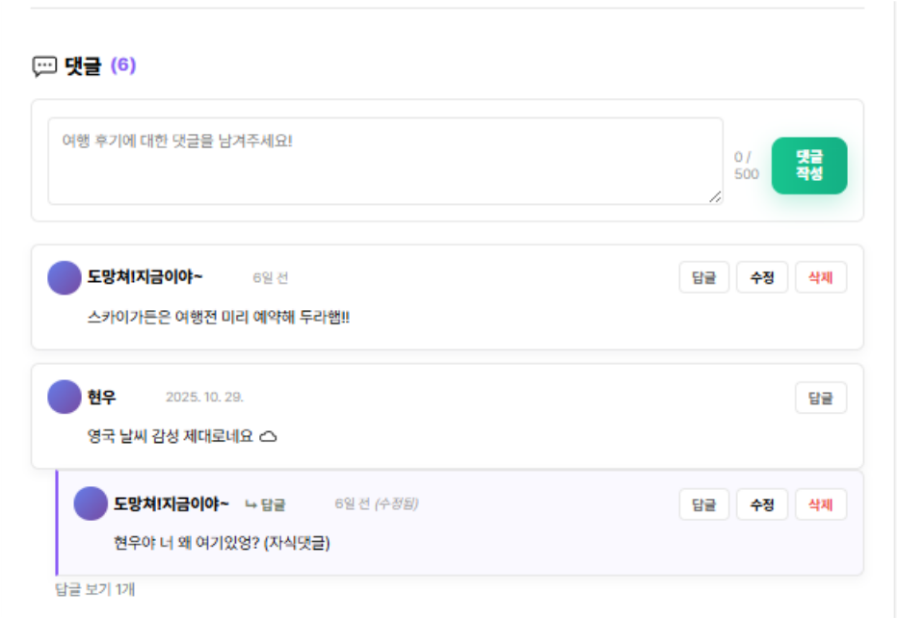
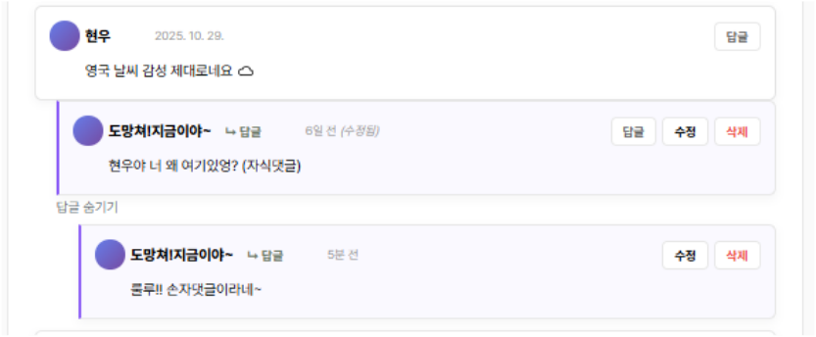
4. 댓글 & 대댓글 시스템
Smart Trip Platform
· 댓글 / 대댓글 작성 기능 · 작성자 본인만 수정 · 삭제 버튼 노출 · 실시간 업데이트 / 작성 시간 노출 · 대댓글 트리 구조 UI (토글 가능)

Slide 32
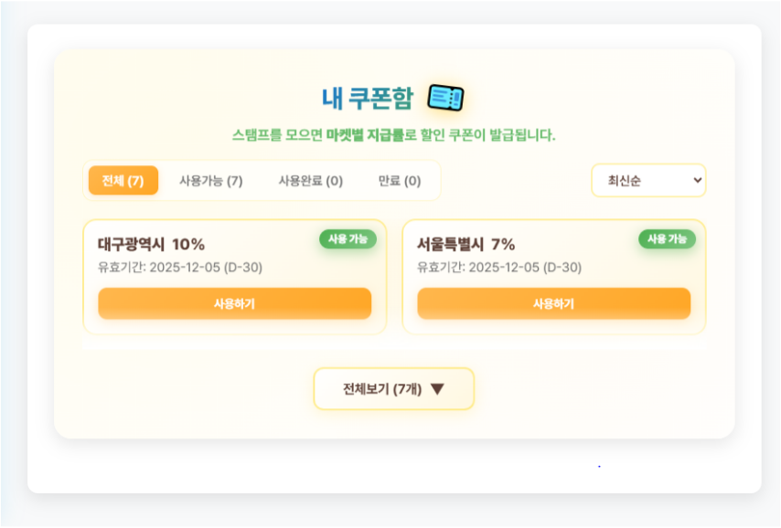
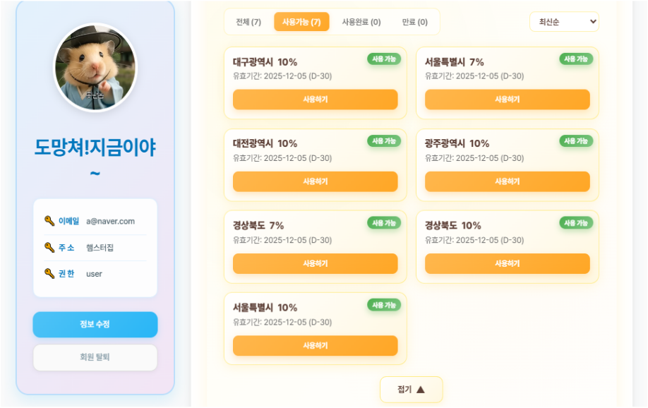
5. 쿠폰 자동 발급 기능 (MyCoupons)
Smart Trip Platform
방문 지역 누적에 따라 자동으로 할인 쿠폰이 생성되며 사용가능 / 사용완료 / 만료 상태로 구분되어 관리 가능

Slide 33
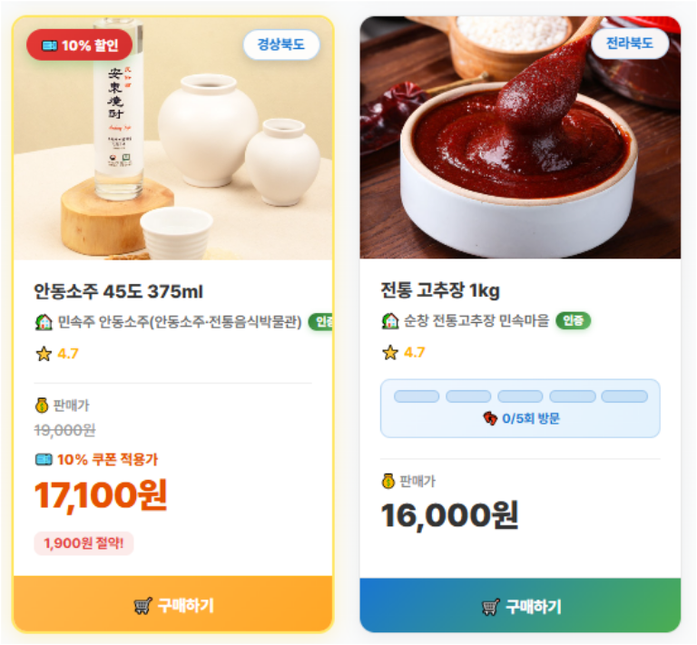
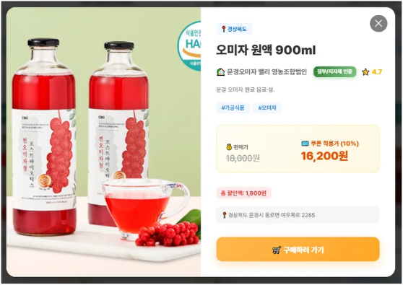
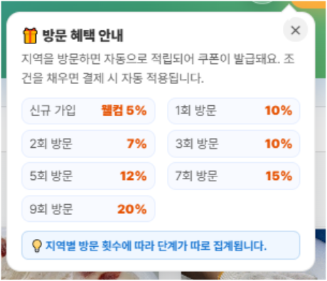

6. 로컬마켓 할인 적용 (LocalMarket)
Smart Trip Platform
보유 쿠폰이 적용 가능한 지역 상품은 자동 할인 반영되며,
상세 페이지에서 최종 할인 금액을 확인 후 구매 가능

Slide 34
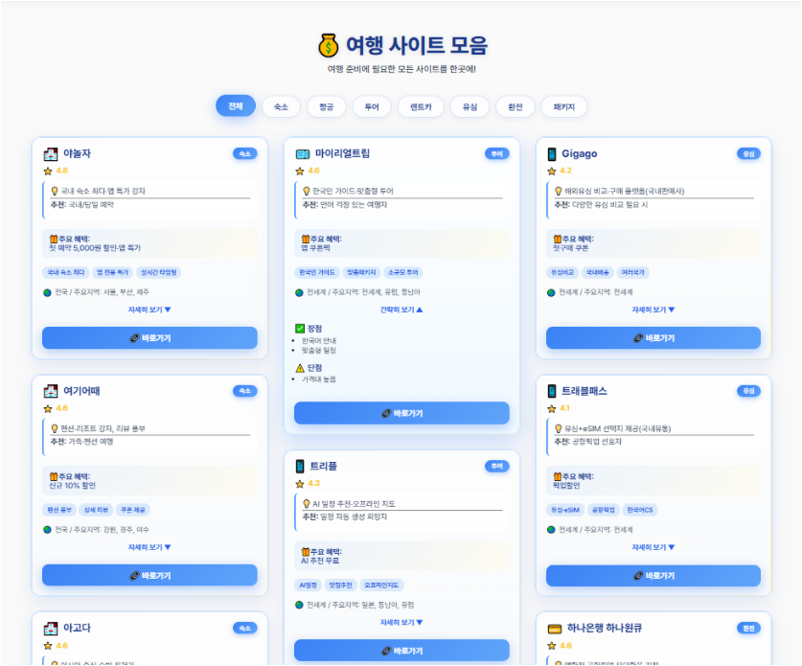
7. 여행 사이트 모음 (TravelSite)
Smart Trip Platform
STEP 1. 카테고리 선택 - 항공권, 숙소, 렌터카, 티켓, 환율 등 8개 분류 제공 STEP 2. 조건별 사이트 리스트 표시 - 선택 카테고리에 맞는 주요 여행 서비스 사이트 자동 정렬 STEP 3. 상세 페이지 연결 - 일정 · 위치 · 입장료 · 공식 링크까지 한눈에 확인

Slide 35
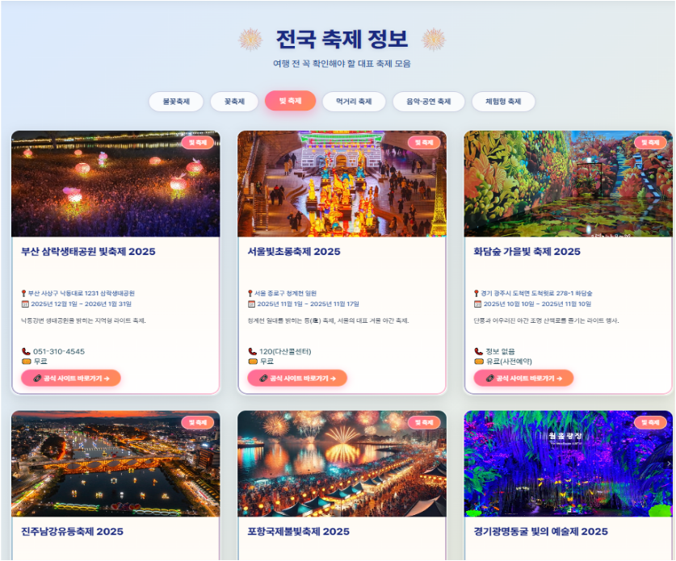
8. 전국 축제 정보 (Festival)
Smart Trip Platform
STEP 1. 축제 종류 선택 - 불꽃·꽃·빛·먹거리·공연·체험 등 6개 카테고리 제공 STEP 2. 최신순 리스트 자동 정렬 - 선택한 카테고리에 맞는 전국 축제 정보 즉시 제공 STEP 3. 상세 정보 확인 - 일정 · 위치 · 입장료 · 공식 링크까지 한눈에 확인

Slide 36
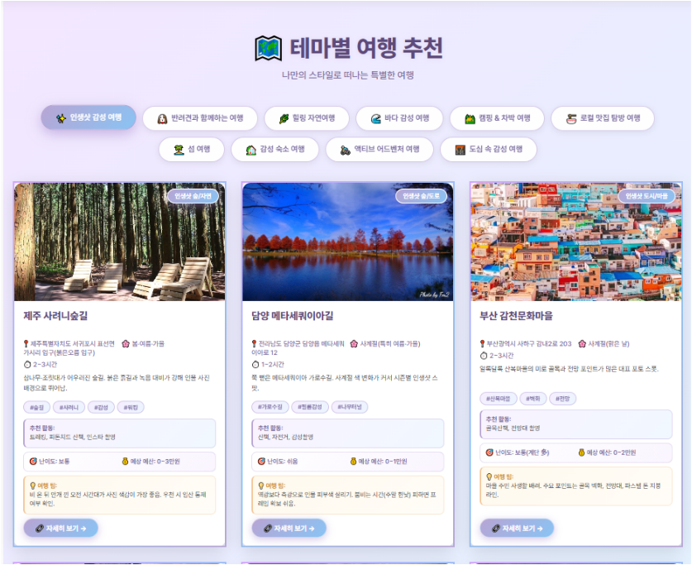
9. 테마별 여행 추천 (ThemeTravel)
Smart Trip Platform
STEP 1. 테마 선택 - 감성여행, 반려견 여행, 캠핑, 섬 여행 등 10개 테마 제공 STEP 2. 맞춤 리스트 자동 필터링 - 선테마에 맞는 여행지 + 활동 + 예산 정보 즉시 제공 STEP 3. 상세 페이지 연결 - 여행 팁 · 난이도 · 비용 · 링크까지 원클릭 확인

Slide 37
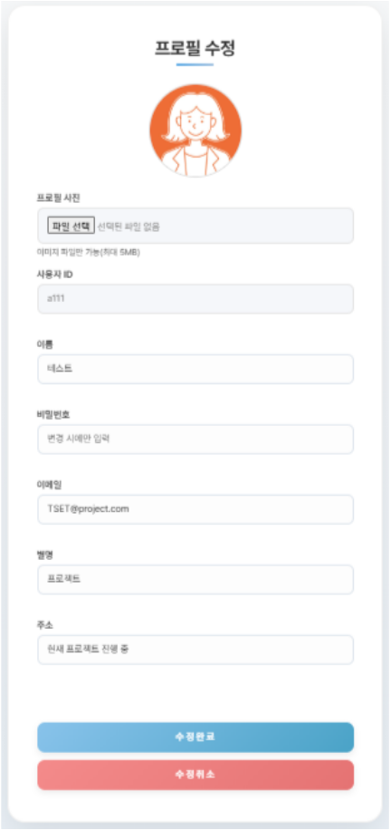
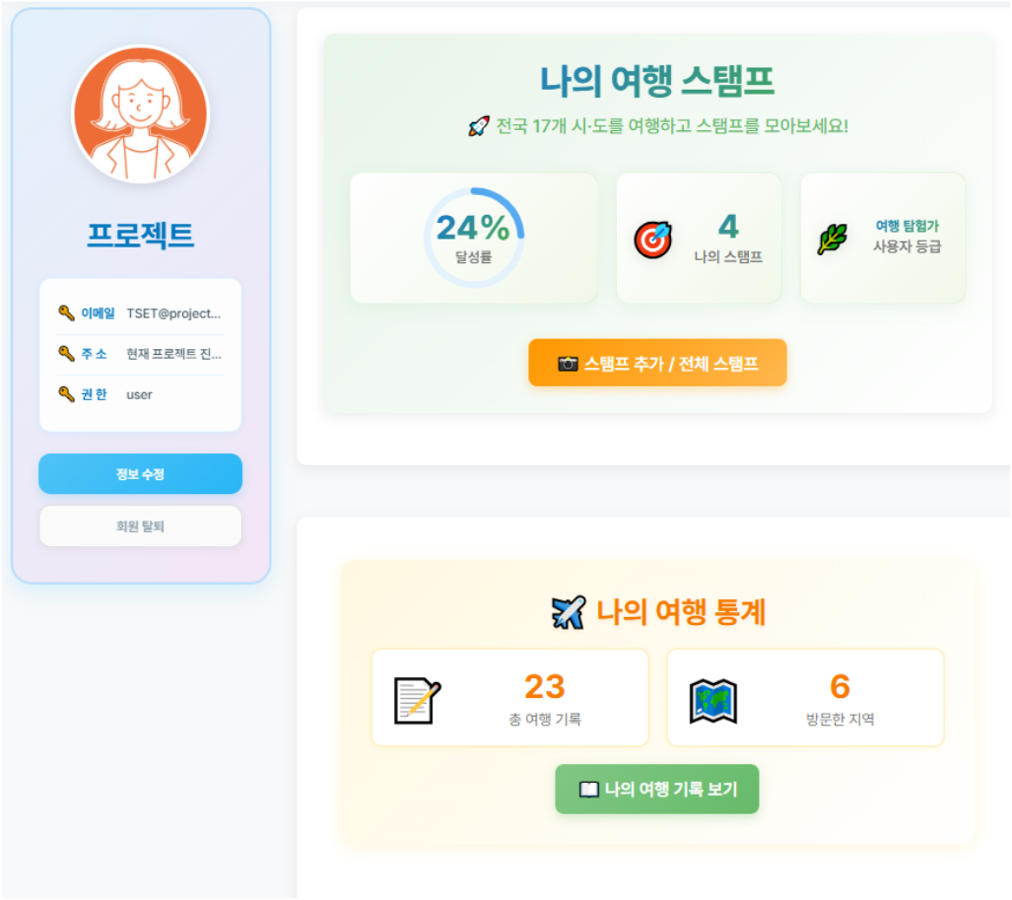

마이페이지 ( 나의 여행 스탬프 & 나의 여행 통계 )
Smart Trip Platform
4. 여행 스탬프
2. 개인 여행 기록
1. 사용자 프로필 정보
3. 관리자 승인

Slide 38



2. 개인 여행 기록
Smart Trip Platform
직관적으로 여행 기록을 관리할 수 있도록 '여행 추가 방법', '승인 대기 여행', '+새 여행 추가' 버튼 구성
사용자는 여행 등록 과정을 한눈에 이해하고, 승인 상태 확인 및 자신의 여행 일지 손쉽게 작성, 관리 가능

Slide 39





3. 관리자 승인
Smart Trip Platform
거부할 경우 사용자가 여행 정보 재전송 가능
승인할 경우 사용자 데이터 추가 가능!

Slide 40






4. 개인 여행 기록
Smart Trip Platform
각 여행 기록의 승인 상태 단계별 분류

Slide 41




5. 개인 여행 기록
Smart Trip Platform
여행 기록 횟수에 따라 변화하는 UI & UX 구성

Slide 42



6. 개인 여행 기록
Smart Trip Platform
다른 내용은 읽기 전용으로
제목, 내용, 해시태그만 수정 가능
해시태그는 # 또는 띄어쓰기를 통해 작성 가능
[ 네이버 검색 창으로 연결 가능 ]

Slide 43





7. 여행 스탬프
Smart Trip Platform
지역 스탬프 획득 시 달성률 상승

Slide 44





8. 여행 스탬프
Smart Trip Platform
각 여행지마다 여행기록이 5회 이상일 경우 해당 모달창 확인 가능
획득 가능한 여행지의 경우 노란색으로 쉽게 확인 가능

Slide 45
Smart Trip Platform
05. 자체 평가 의견
Project Reflection

Slide 46







차 현 탁
%
이번 프로젝트에서 Node.js + Express 백엔드와 React 프론트엔드를 직접 구성하며 서비스의 전체 흐름을 처음부터 끝까지 구현해보는 경험을 할 수 있었습니다. 지역별 날씨/축제/추천 코스 API를 연동하며 비동기 처리와 데이터 정제 과정을 체득했고, UI에서는 카드형 콘텐츠와 반응형 디자인을 적용하여 사용자 중심 인터페이스를 구현에 대해 더 이해할 수 있었던 시간이 되었습니다. 프로젝트를 통해 기능 설계, 화면 구성, 데이터 연동까지 웹 서비스 전반에 대한 이해도를 높일 수 있었습니다.
박 성 훈
%
AI 여행 코스 추천 기능을 중심으로 프론트엔드 주요 화면을 구현하고, 사용자의 입력값을 기반으로 OpenAI API와 연동하여 맞춤형 여행 코스를 생성하도록 개발했습니다. 생성된 여행 결과를 PDF로 저장하거나, 카카오맵과 연동해 실제 경로로 시각화할 수 있도록 구현했습니다. 또한 TripStory와 AI 웹툰 생성 기능을 통해 사용자가 여행 기록을 콘텐츠로 변환하고, 게시글 상세 페이지에서는 댓글·대댓글·수정·삭제 등 인터랙션 기능을 구현하여 서비스 완성도를 높였습니다.

Slide 47


은 지 영
%
React 기반의 컴포넌트 아키텍처로 CRUD 기능을 구현하며 코드 재사용성을 높이고, RESTful API 연동을 통한 데이터 처리를 경험했습니다. 상태 관리를 활용한 실시간
UI 업데이트, API 데이터 필터링, 조건부 렌더링 기반 쿠폰 발급 로직 구현 등 프론트엔드
기술스택을 실전에 적용하며 데이터 중심의 개발 역량을 키울 수 있었습니다.
최 민 아
%
이번 프로젝트를 통해 Node와 React의 구조를 직접 설계하고, 연결하는 과정을 경험하며,
단순한 화면 구현을 넘어 데이터의 흐름을 이해하고 통합하는 역량을 키울 수 있었습니다.
특히 마이페이지 기능에서 여행 기록 업로드 -> 관리자 승인 -> 스탬프 자동 지급 -> 통계 반영으로 이어지는
전 과정을 직접 설계하고 구현하면서, 데이터 관리와 시스템 간 연동의 중요성을 깊이 체감하였습니다.

Slide 48





추후 개선방안
차 현 탁
기능이 확장될수록 컴포넌트 간 의존성이 늘어 구조가 복잡해지는 경향이 있었습니다. 컴포넌트 단위를 명확히 분리하고 재사용성을 고려한 설계를 통해 유지보수성과 확장성을 높이는 방안과 일부 화면 전환과 인터랙션에서 사용자 흐름이 매끄럽지 않아, UI 전환 애니메이션, 레이아웃 흐름 개선 등을 통해 이용자가 더 자연스럽게 탐색할 수 있는 UX를 목표로 진행해보고 싶습니다.
박 성 훈
AI 기능의 응답 속도와 사용자 경험을 더욱 향상시키기 위해 여행 코스 생성 과정의 비동기 처리와 로딩 피드백 UI를 개선하고 싶습니다. 또한 AI가 생성한 결과를 다양한 형식(PDF·이미지·게시글 등)으로 변환·공유할 수 있는 기능을 확장하여 사용자가 플랫폼 내에서 더 자유롭게 활용할 수 있도록 개선할 예정입니다.추가로, 댓글 및 스토리 페이지의 반응형 디자인과 접근성을 보완해 모바일 환경에서도 자연스럽게 이용 가능한 UI/UX를 구현하고 싶습니다.

Slide 49





추후 개선방안
은 지 영
단일 기능 중심 서비스에서 벗어나,데이터·콘텐츠·리워드·거래가 연결되는 통합형 플랫폼 구조로 확장하고 싶습니다. 사용자 활동 데이터를 기반으로 AI 추천·맞춤 UI·자동 혜택 적용을 구현하고, 실시간 업데이트·캐싱·스트리밍 기반 설계를 통해 반응 속도와 확장성을 강화하고 싶습니다
최 민 아
현재 마이페이지의 '나의 여행 통계'기능에서는 사용자가 여행을 업로드할 경우 관리자가 해당 자료를 검토하고,
승인을 진행하도록 구성되어 있습니다. 향후 실제 서비스로 확장될 경우, API를 활용하여 업로드된 장소 정보와
증빙자료를 통합 관리하거나, AI기술을 통해 보다 효율적이고, 정확한 승인 절차를 구현하고 싶습니다.

Slide 50
Smart Trip Platform
06. 프로젝트 시연
Project Presentation

Slide 51





Thank you
Let’s GO
tRIP STORY
팀원들과 함께한 이전 프로젝트 [사용자 건강 관리 서비스 개발 프로젝트]
https://github.com/eternus24/CallDayProject.github.io

